Slide 1


Ήξερες ότι…

Slide 2
Περιεχόμενα
Η βέρα…
Τα ποντίκια…

Slide 3

Η βέρα…
Η βέρα φοριέται στο τέταρτο δάχτυλο-παράμεσο γιατί τον παράμεσο διασχίζουν φλέβες που συνδέονται με την καρδιά!

Slide 4
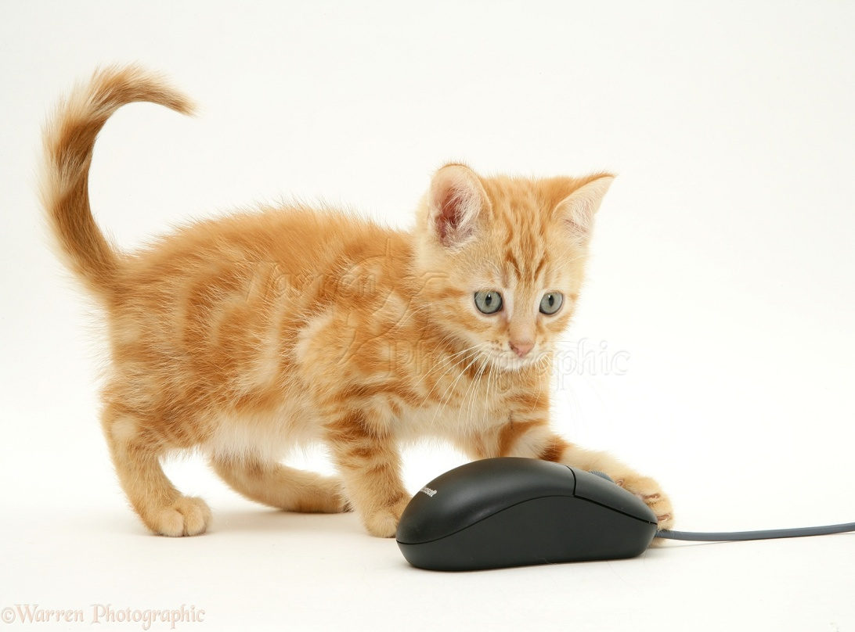
Τα ποντίκια…
Τα ποντίκια πολλαπλασιάζονται τόσο γρήγορα ώστε σε 18 μήνες δυο ποντίκια μπορούν να δώσουν πάνω από ένα εκατομμύριο απόγονους!!

Slide 5
Φράσεις … από παλιά
Η φράση "έφαγε χυλόπιτα" προέρχεται από το παρασκεύασμα χυλού που έδιναν παλιά οι ψευτογιατροί για τον περιορισμό του καημού των ερωτευμένων!
Η φράση "του πήρε τον αέρα" προέρχεται από την αρχαιότητα και την εκμετάλλευση του ανέμου κατά τις ναυμαχίες έναντι του εχθρού!
Η γνωστή συνοικία των Αθηνών ονομάστηκε "Κολωνάκι" από ένα κολωνάκι που ήταν χτισμένο εκεί για προληπτικούς λόγους όπως συνηθιζόταν κατά την Τουρκοκρατία!
ΕΛΑ,ΠΙΕΣ ΝΑ ΠΑΕΙ ΤΟ ΦΑΡΜΑΚΙ ΚΑΤω
δ
ΑΧ ΚΩΝΣΤΑΝΤΙΝΑ ΓΙΑΤΙ; ΓΙΑΤΙ ;

Slide 6
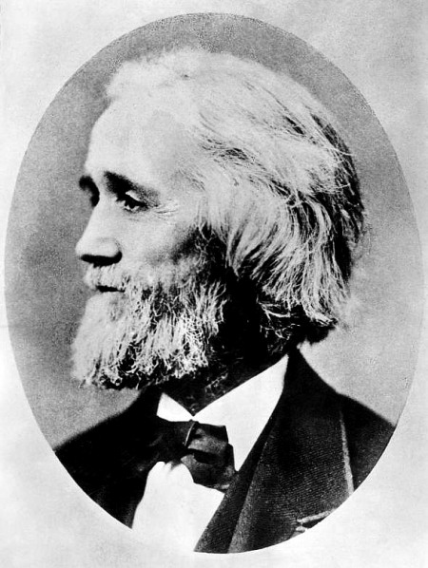
Το πληκτρολόγιο…
Τα στοιχεία του πληκτρολογίου της γραφομηχανής (έως σήμερα Η.Υ.) τοποθετήθηκαν μπερδεμένα από τον Christopher Latham το 1868 για να μπερδεύει τις γραμματείς και να μην μπλοκάρουν από την ταχύτητά τους τις μηχανές!
γ

Slide 7
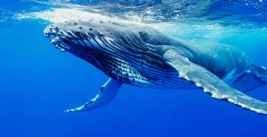
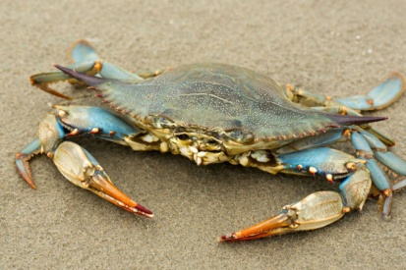
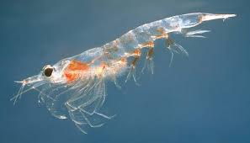
Καλοκαιρινά ζώα…
Το μεγαλύτερο θηλαστικό στο κόσμο, η μπλε φάλαινα, μόλις γεννηθεί, ζυγίζει 50 τόνους!
Τα καβούρια περπατάνε στο πλάι, για να μην μπερδεύουν τα πόδια τους.
Η καρδιά της γαρίδας είναι στο κεφάλι της.
α

